Slide 1
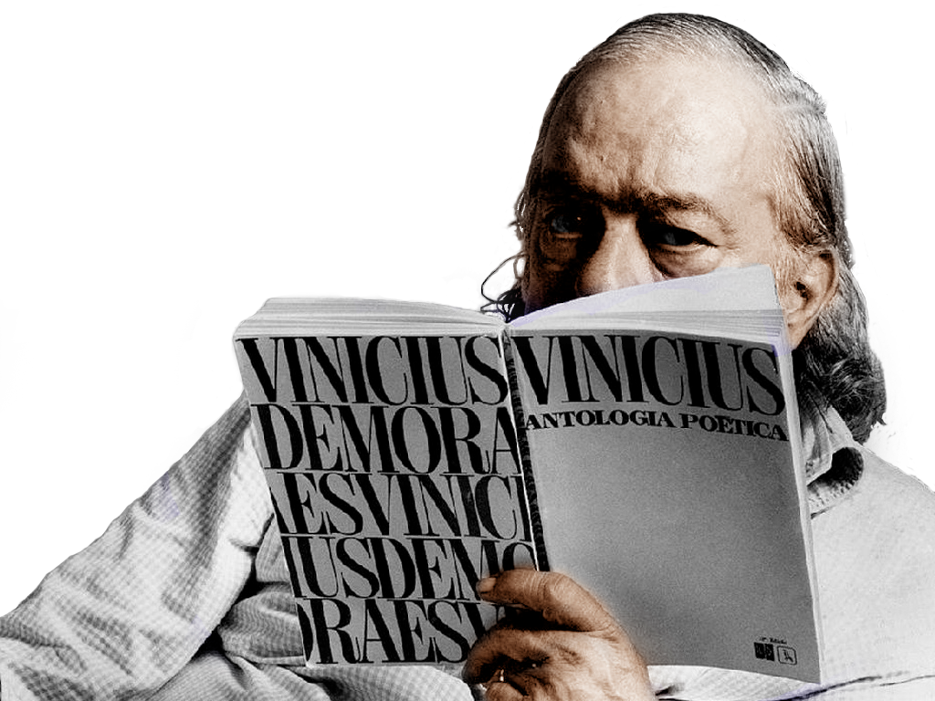

Vinicius de moraes
Trabalho de português
Pedro A – Camilly – Vitor – Bianca – Pedro G - Vinicius

Slide 2
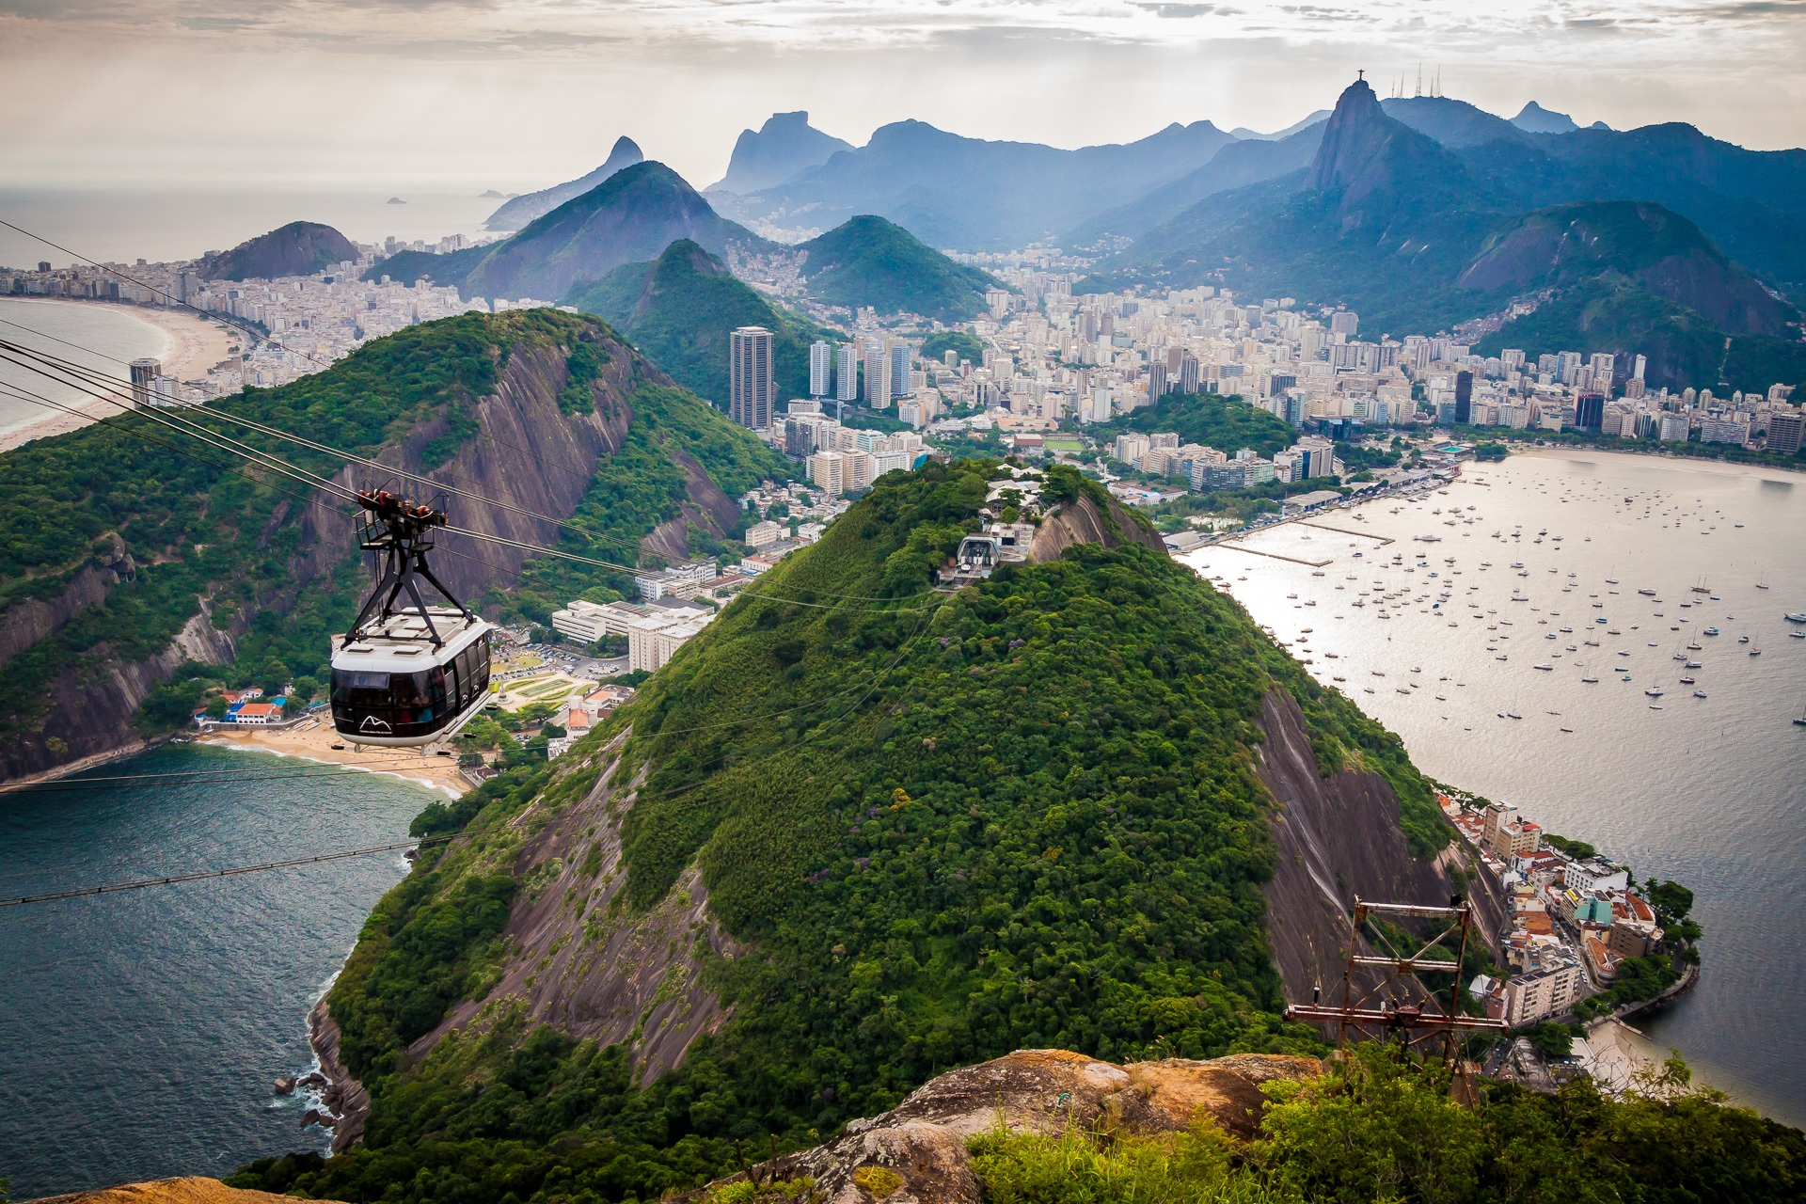
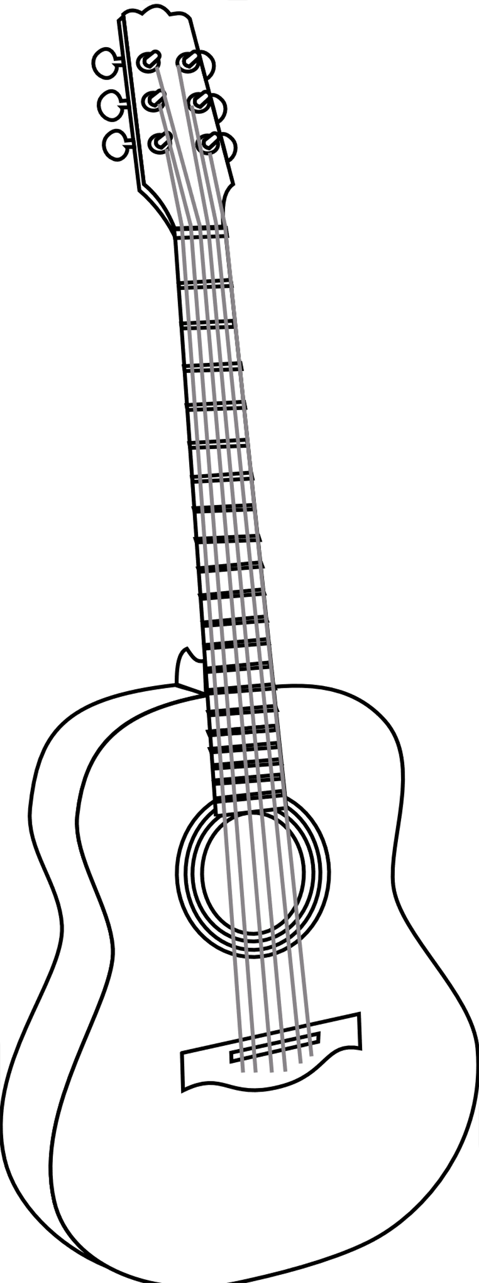



Biografia
16
9
anos
anos
19 de outubro de
15
1939
anos

Slide 3
Biografia
16
9
anos
anos
19 de outubro de
15
1939
anos

Slide 4
“Poetinha”
Poeta
Compositor
Dramaturgo
Cronista
diplomata

Slide 5
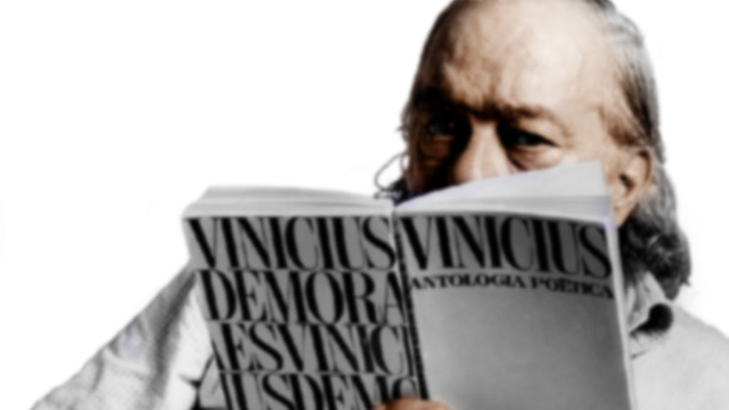
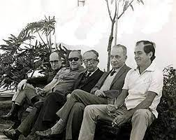
Biografia
Bossa nova
tradição
Rodas literárias
Segunda guerra
diplomata

Slide 6
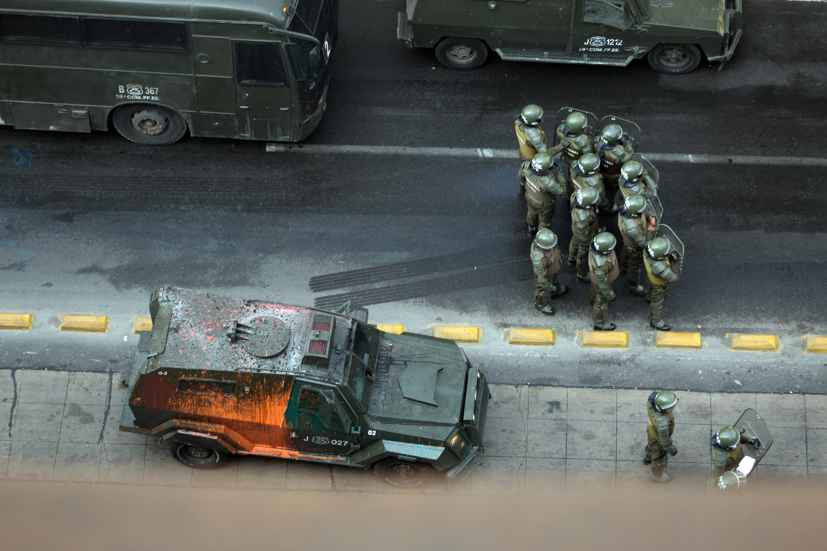
Biografia
Ditadura Militar
Ai-5
toquinho

Slide 7
Biografia
Susana e PEDRO (BEATRIZ)
GEORGIANA E LUCIANA(MARIA PROENÇA)
MARIA (CRISTINA)

Slide 8
Biografia
9 DE JULHO DE 1980

Slide 9

CONTEXTO HISTÓRICO
SÉCULO XX
MODERNISMO
REVOLUÇÃO RUSSA

Slide 10
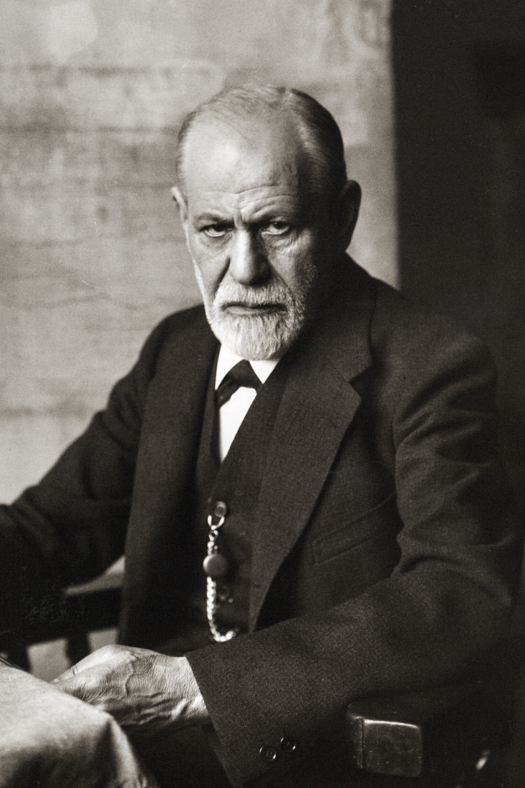

Slide 11
CONTEXTO HISTÓRICO
1° fase do modernismo
2° fase do modernismo
3° fase do modernismo

Slide 12

Rosa de hiroshima
curiosidade

Slide 13
Rosa de hiroshima
Mudas, telepáticas Pensem nas meninas Cegas inexatas
Pensem nas mulheres Rotas alteradas Pensem nas feridas Como rosas cálidas
Mas, oh, não se esqueçam Da rosa da rosa Da rosa de Hiroshima A rosa hereditária A rosa radioativa Estúpida e inválida
A rosa com cirrose A anti-rosa atômica Sem cor sem perfume Sem rosa, sem nada

Slide 14
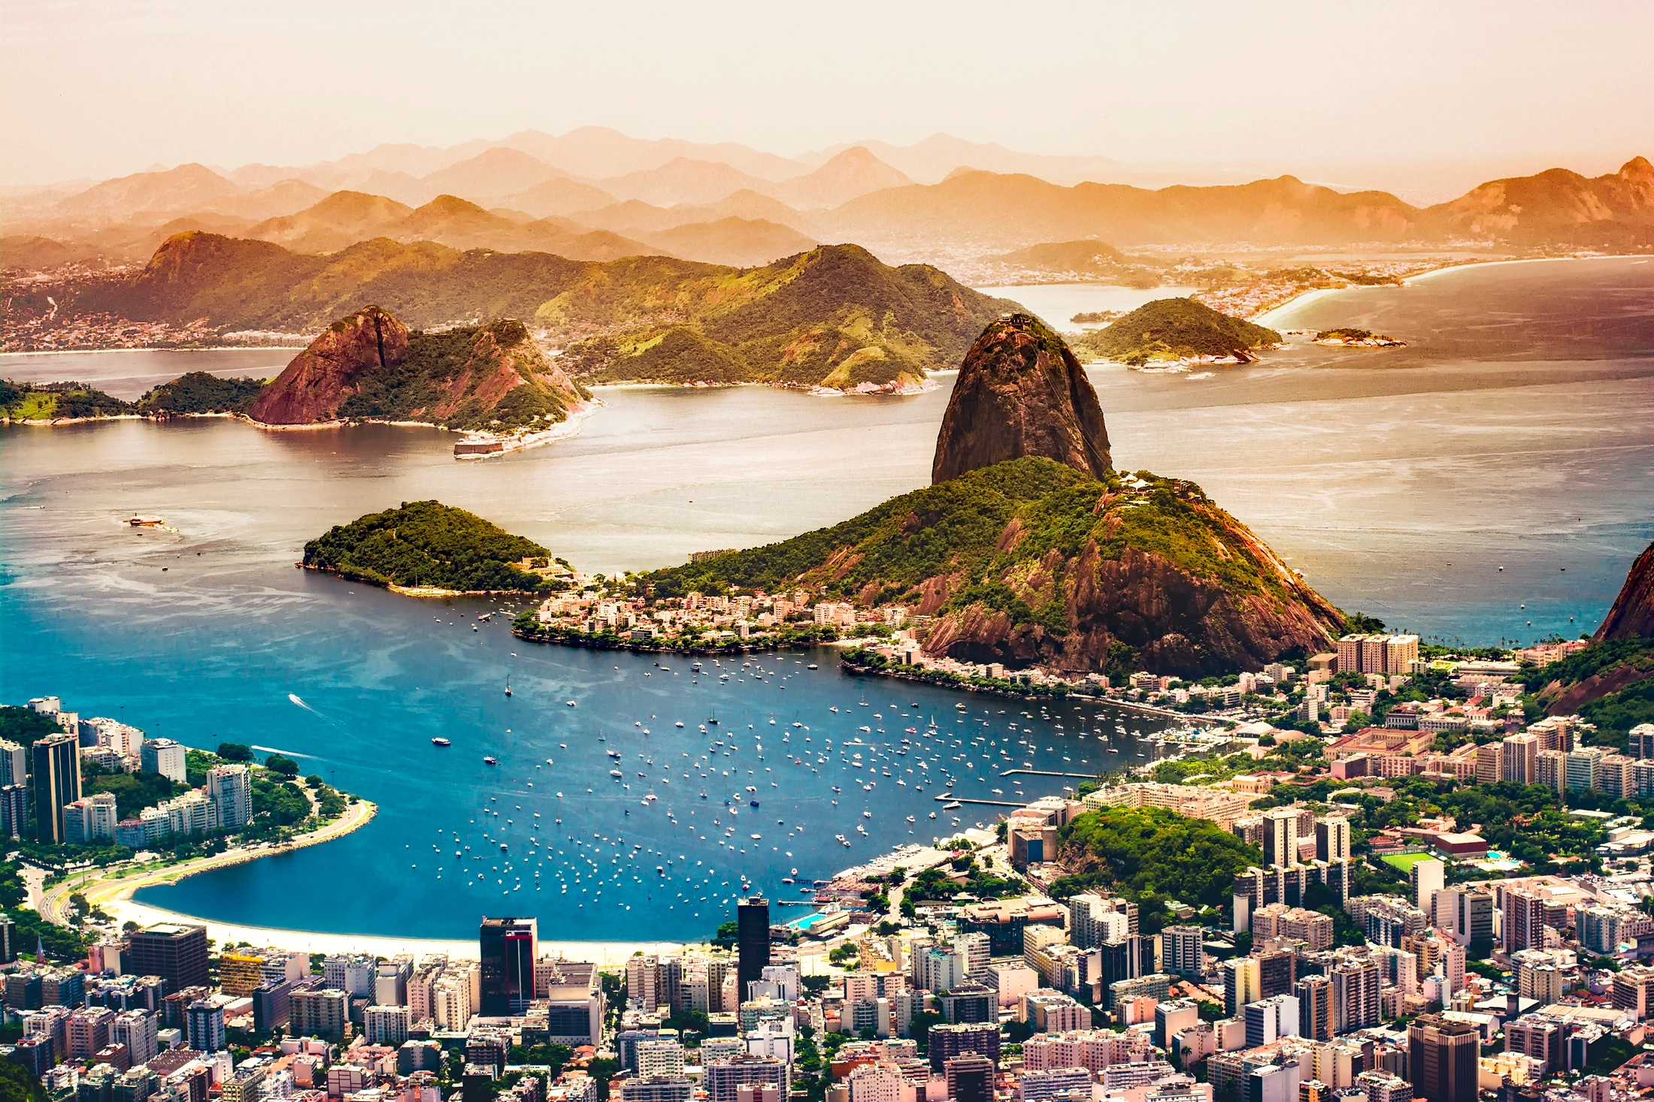
A mulher que passa
Meu Deus, eu quero a mulher que passa. Seu dorso frio é um campo de lírios Tem sete cores nos seus cabelos Sete esperanças na boca fresca! Oh! como és linda, mulher que passas Que me sacias e suplicias Dentro das noites, dentro dos dias! Teus sentimentos são poesia Teus sofrimentos, melancolia. Teus pelos leves são relva boa Fresca e macia. Teus belos braços são cisnes mansos Longe das vozes da ventania. Meu Deus, eu quero a mulher que passa! Como te adoro, mulher que passas Que vens e passas, que me sacias Dentro das noites, dentro dos dias! Por que me faltas, se te procuro? Por que me odeias quando te juro Que te perdia se me encontravas E me encontrava se te perdias?
Por que não voltas, mulher que passas? Por que não enches a minha vida? Por que não voltas, mulher querida Sempre perdida, nunca encontrada? Por que não voltas à minha vida? Para o que sofro não ser desgraça? Meu Deus, eu quero a mulher que passa! Eu quero-a agora, sem mais demora A minha amada mulher que passa! No santo nome do teu martírio Do teu martírio que nunca cessa Meu Deus, eu quero, quero depressa A minha amada mulher que passa! Que fica e passa, que pacifica Que é tanto pura como devassa Que boia leve como a cortiça E tem raízes como a fumaça.

Slide 15
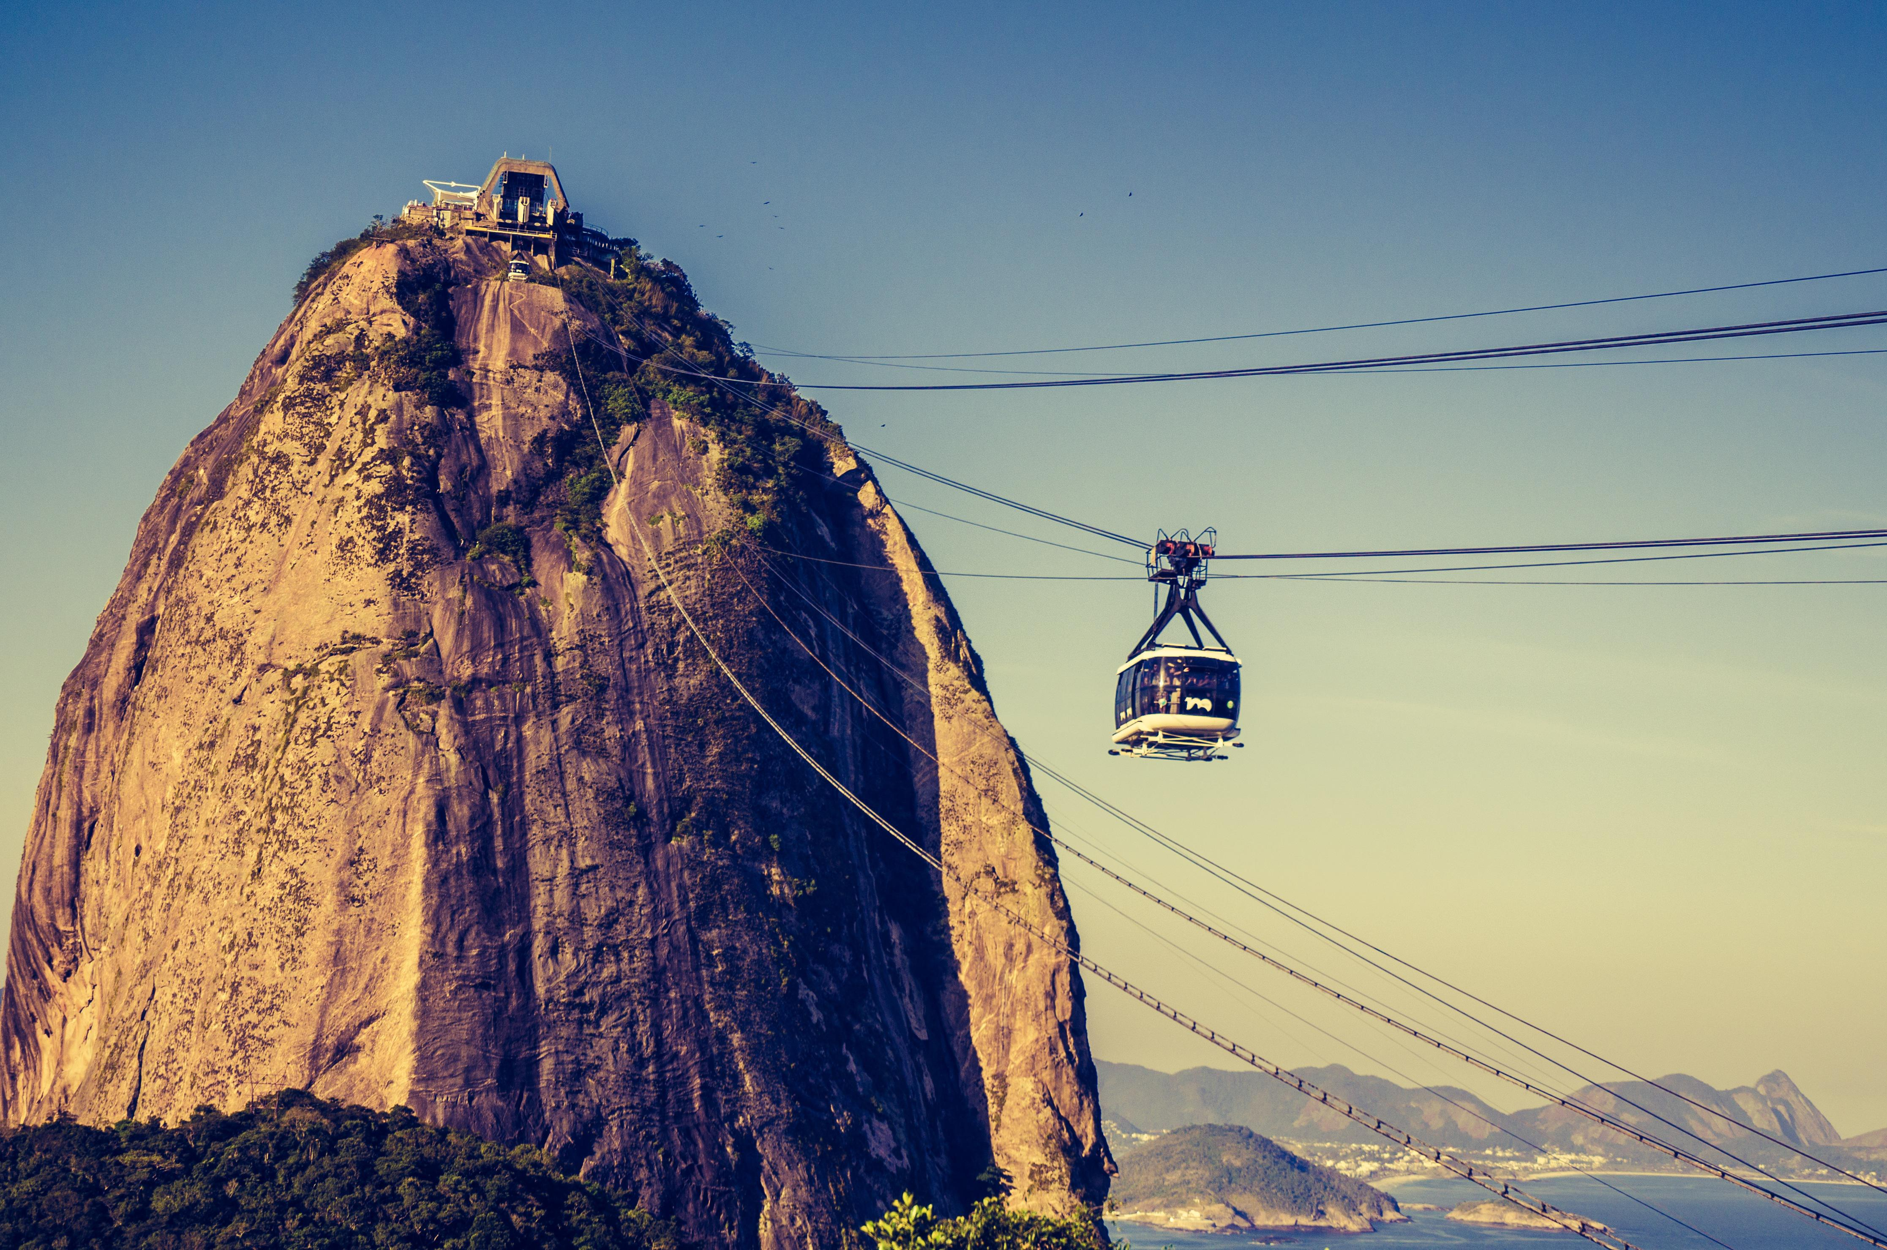
Eu sei que vou te amar
Eu sei que vou te amar Por toda a minha vida eu vou te amar Em cada despedida eu vou te amar Desesperadamente Eu sei que vou te amar E cada verso meu será pra te dizer Que eu sei que vou te amar Por toda a minha vida
Eu Sei que vou chorar A cada ausência tua eu vou chorar, Mas cada volta tua há de apagar O que essa ausência tua me causou Eu sei que vou sofrer A eterna desventura de viver a espera De viver ao lado teu Por Toda a minha vida

Slide 16
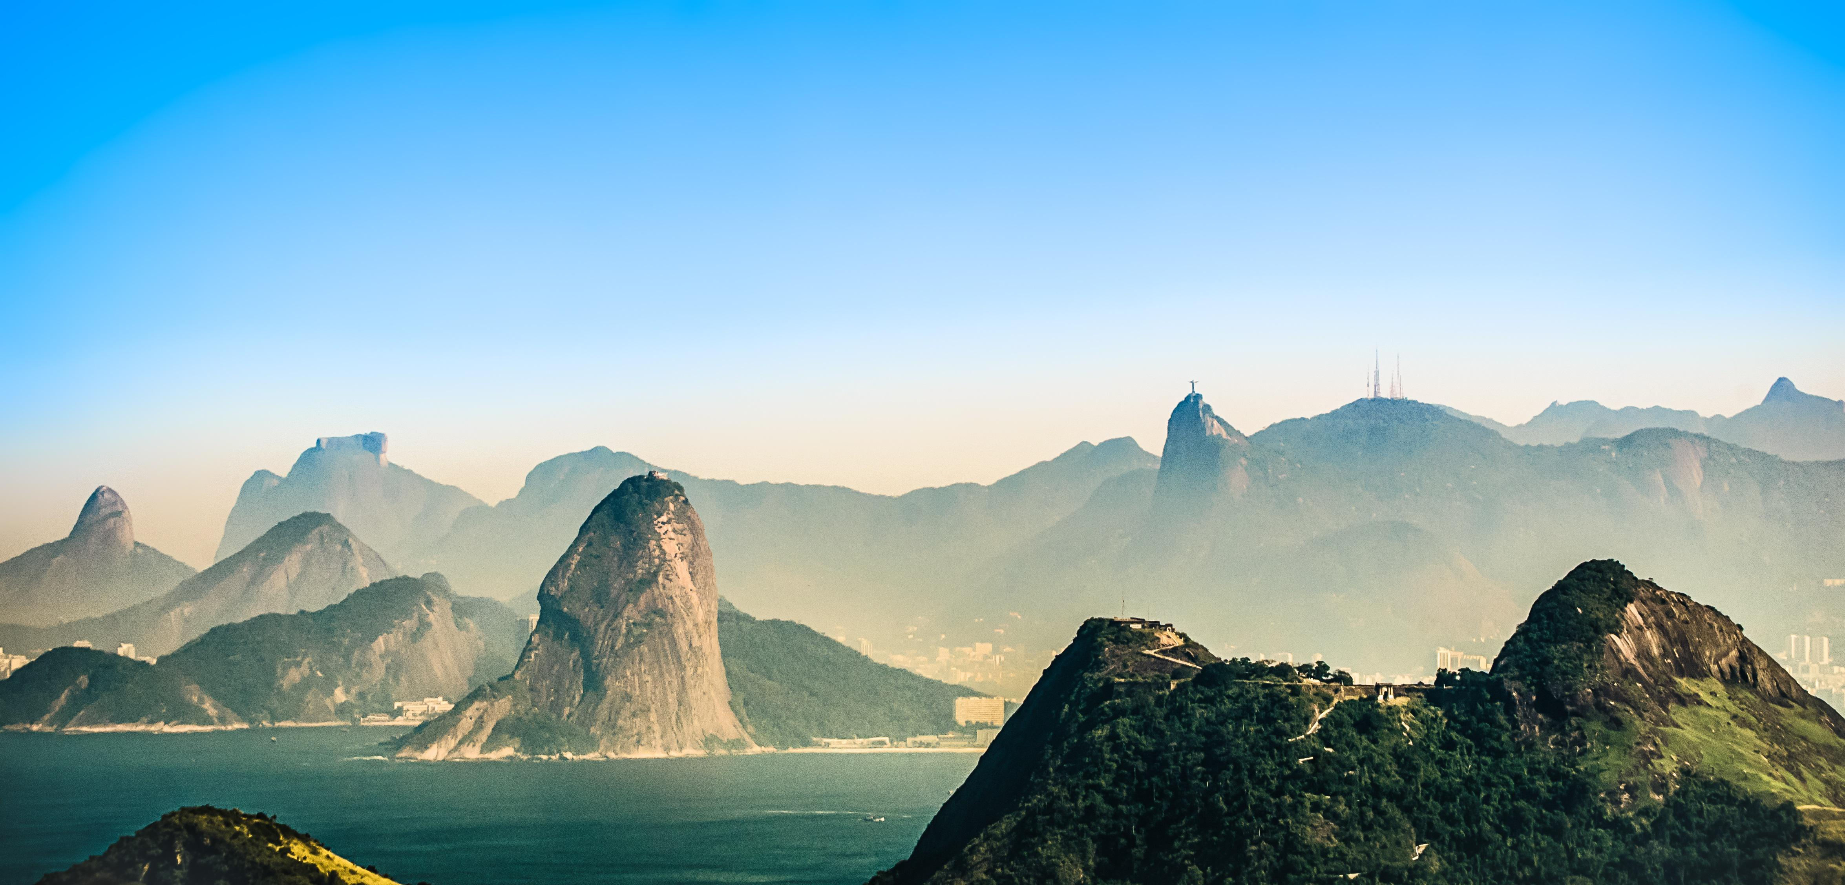
amor
Vamos brincar, amor? vamos jogar peteca Vamos atrapalhar os outros, amor, vamos sair correndo Vamos subir no elevador, vamos sofrer calmamente e sem precipitação? Vamos sofrer, amor? males da alma, perigos Dores de má fama íntimas como as chagas de Cristo Vamos, amor? vamos tomar porre de absinto Vamos tomar porre de coisa bem esquisita, vamos Fingir que hoje é domingo, vamos ver
O afogado na praia, vamos correr atrás do batalhão? Vamos, amor, tomar thé na Cavé com madame de Sevignée Vamos roubar laranja, falar nome, vamos inventar Vamos criar beijo novo, carinho novo, vamos visitar N. S. do Parto? Vamos, amor? vamos nos persuadir imensamente dos acontecimentos Vamos fazer neném dormir, botar ele no urinol Vamos, amor? Porque excessoivamente grave é a Vida.

Slide 17
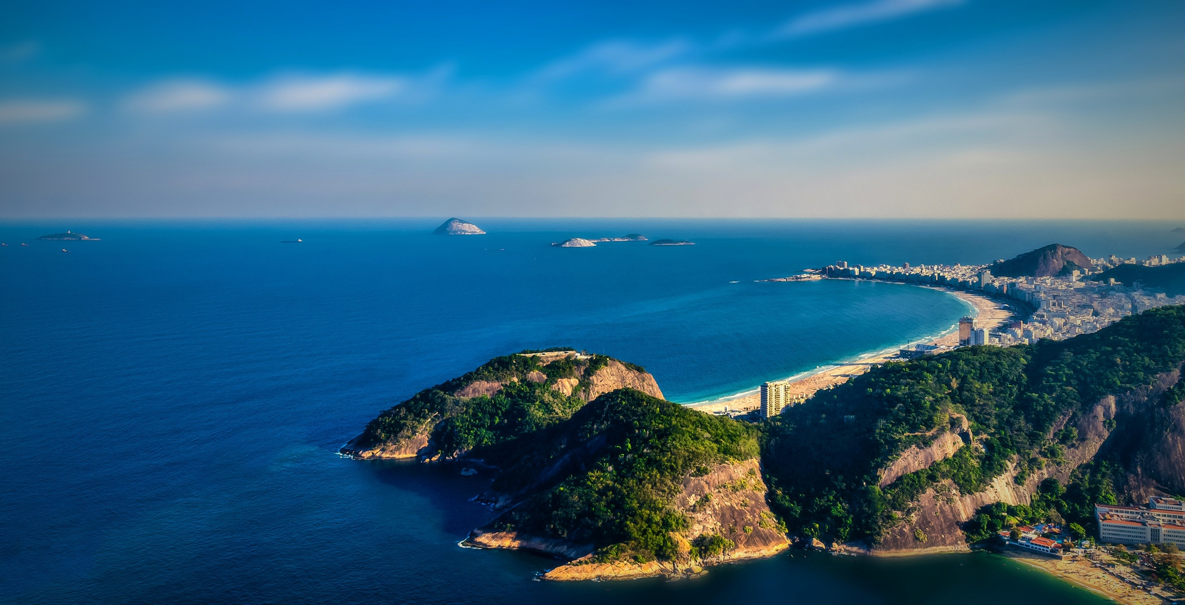
Soneto do amor total
Amo-te tanto, meu amor, não cante O humano coração com mais verdade Amo-te como amigo e como amante Numa sempre diversa realidade
Amo-te afim, de um calmo amor prestante E te amo além, presente na saudade Amo-te, enfim, com grande liberdade Dentro da eternidade e a cada instante
Amo-te como um bicho, simplesmente De um amor sem mistério e sem virtude Com um desejo maciço e permanente
E de te amar assim, muito e amiúde É que um dia em teu corpo, de repente Hei de morrer de amar mais do que pude

Slide 18
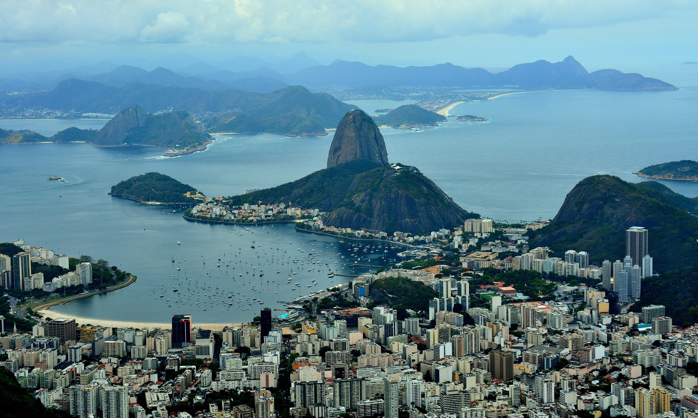
Soneto de fidelidade
De tudo, ao meu amor serei atento Antes, e com tal zelo, e sempre, e tanto Que mesmo em face do maior encanto Dele se encante mais meu pensamento
Quero vivê-lo em cada vão momento E em seu louvor hei de espalhar meu canto E rir meu riso e derramar meu pranto Ao seu pesar ou seu contentamento
E assim quando mais tarde me procure Quem sabe a morte, angústia de quem vive Quem sabe a solidão, fim de quem ama
Eu possa lhe dizer do amor (que tive): Que não seja imortal, posto que é chama Mas que seja infinito enquanto dure

Slide 19
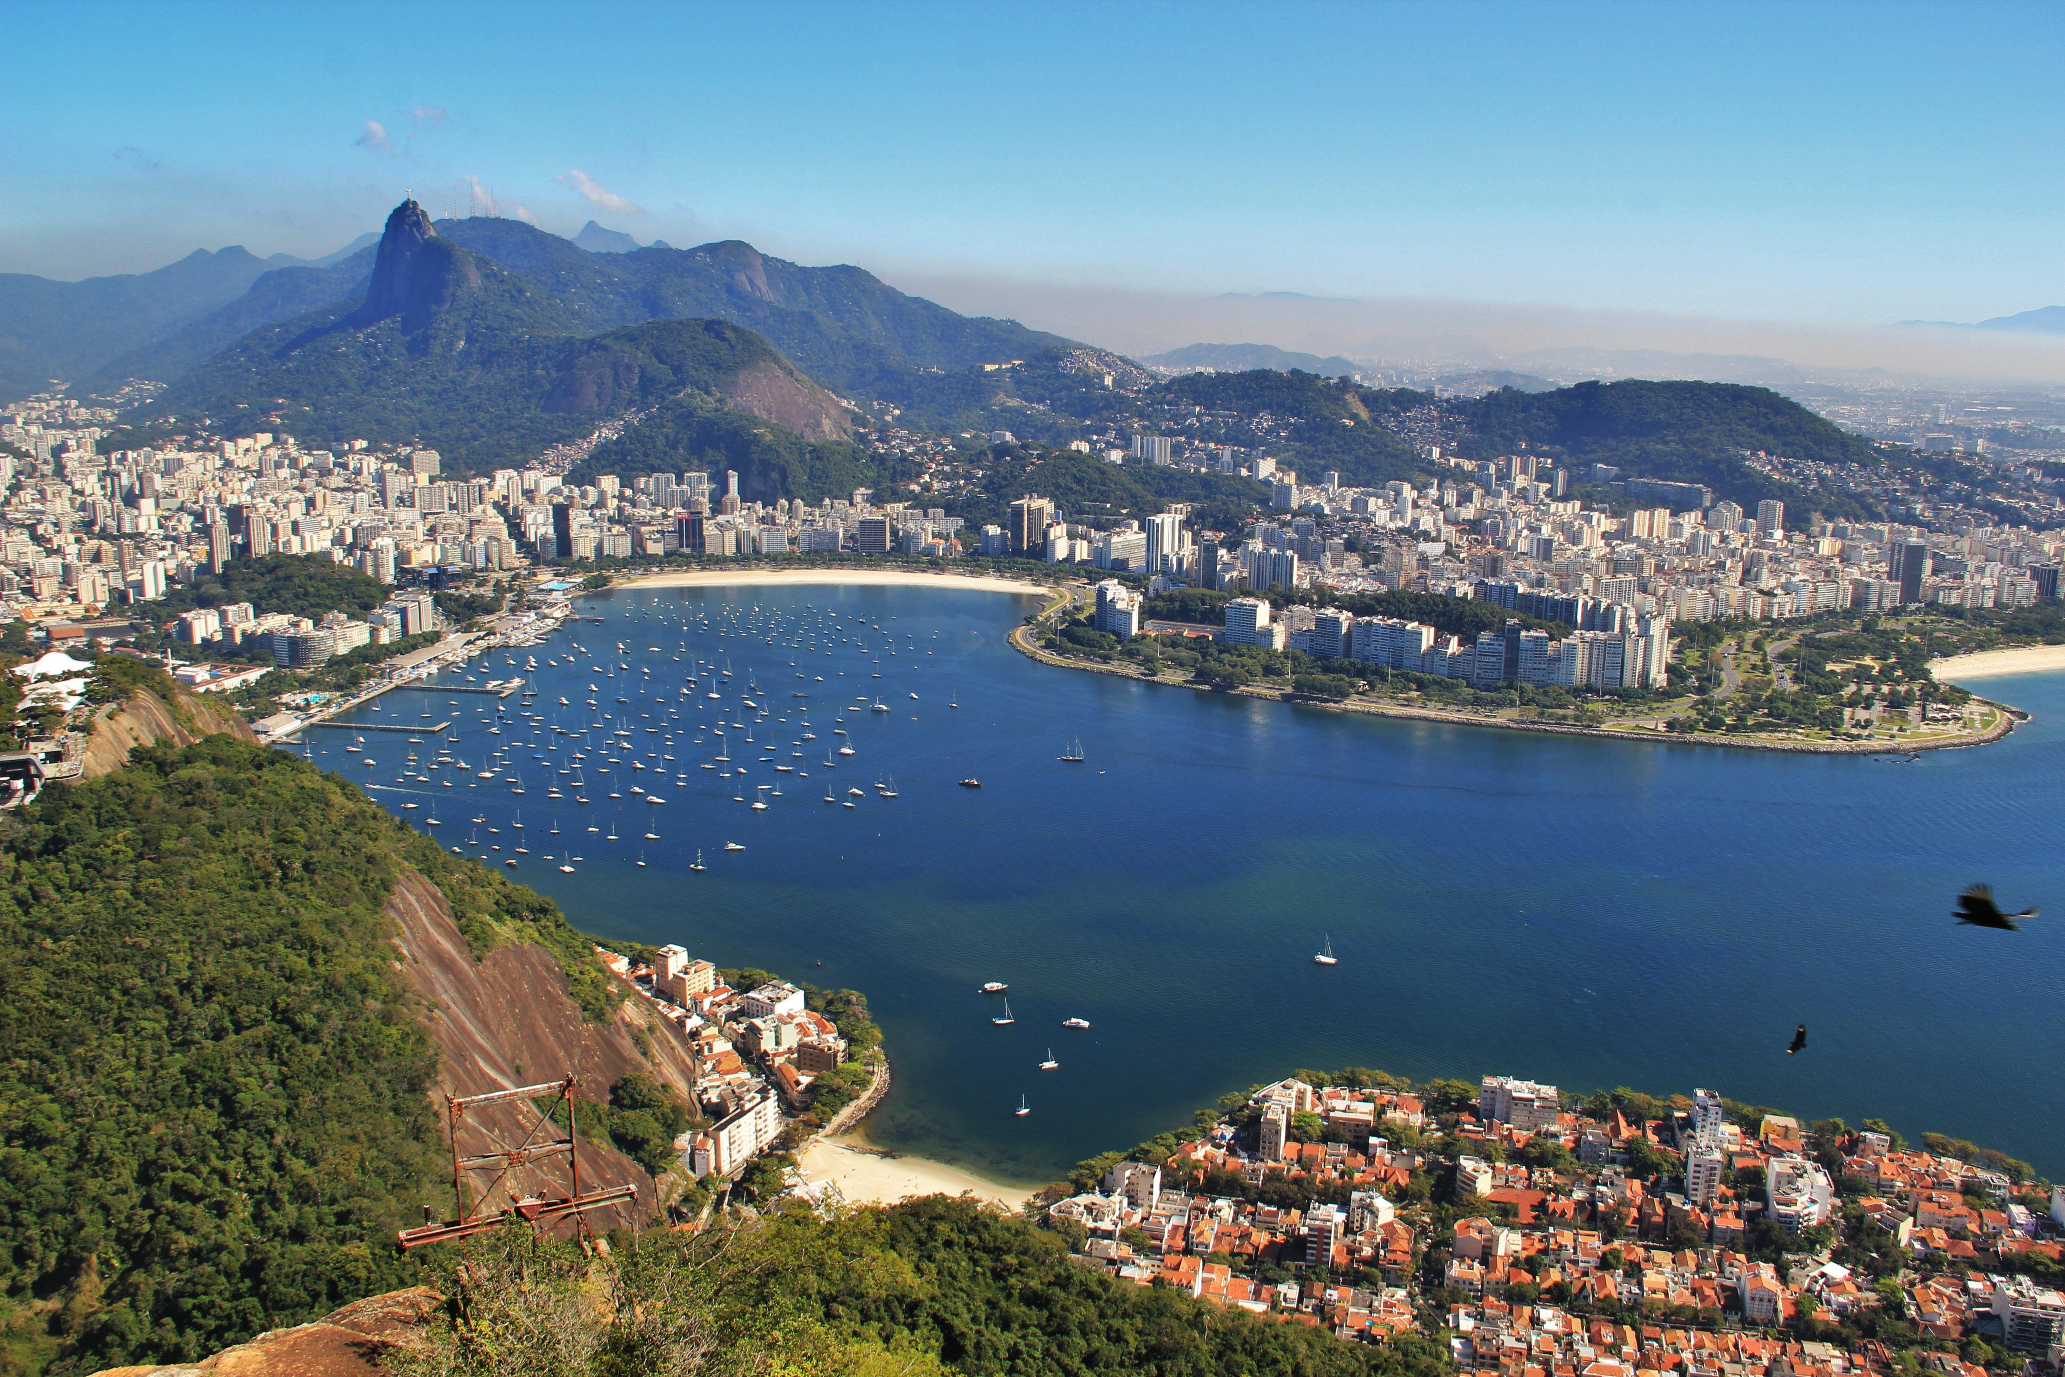
As borboletas
Brancas Azuis Amarelas E pretas Brincam Na luz As belas Borboletas
Borboletas brancas São alegres e francas. Borboletas azuis Gostam muito de luz. As amarelinhas São tão bonitinhas! E as pretas, então... Oh, que escuridão!

